Slide 2
À la fin de ce document métier, je serai capable d'éditer les préfactures et d'en extraire le fichier PDF.
Administratif, responsable facturation.
Avoir des préfactures générées et disponibles,
Savoir naviguer dans le logiciel Move IT.
J'édite la préfacturation.

Slide 3
Besoin
de visualiser ou d'éditer une préfacture.
Préfactures
de ventes.
Fichier PDF
de la préfacture.
La préfacture est éditée et prête à être consultée ou sauvegardée.

Slide 4
Je génère la préfacturation client
J’insère une clé de facturation
Je génère la préfacturation sous-traitance
Je consulte et j’édite les préfactures
Je corrige une préfacture
Je bloque une préfacture

Slide 5





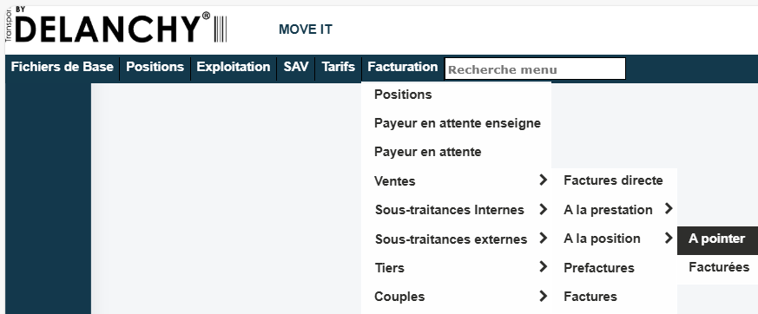




Je génère la préfacturation client
1.
Je me rends dans le menu des positions clients à préfacturer :
  Facturation.
  Ventes.
  À la position > À pointer.
L'écran affiche la liste des positions non facturées aux clients.

Slide 6
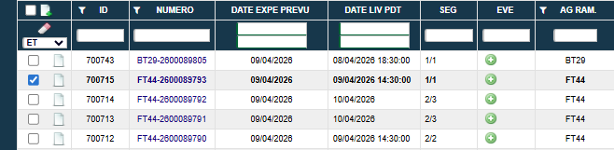
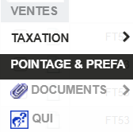
Je génère la préfacturation client
1.
Je peux choisir de générer la préfacturation selon plusieurs critères :
  J’utilise les filtres dans la partie supérieure de l’écran.
Je sélectionne les positions pour lesquelles je souhaite générer une préfacturation.
Si je ne coche aucune position, le système prendra en compte toutes les positions (en tenant compte du filtre).
  Si je coche cette case, le système prendra en compte toutes les positions qui sont affichées sur cette page.
  Je peux également choisir les positions que je souhaite générer sur une préfacturation.
  Je sélectionne Traitements > POINTAGE ET PRÉFA.
Important : je ne peux pas pointer et préfacturer des positions non taxées (Control FAC = NON).

Slide 7
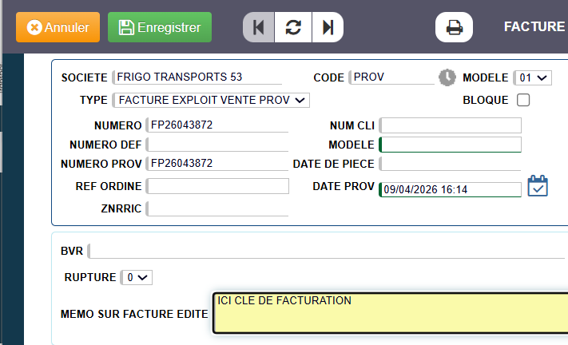
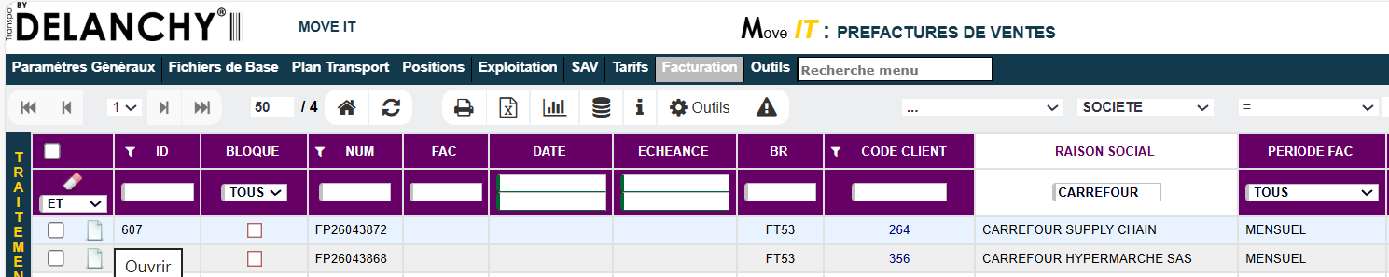
J’insère une clé de facturation
2.
J’accède à la liste des préfacturations générées par le menu :
Facturation > Ventes > Préfactures.
  Je recherche la pièce sur laquelle je dois renseigner
  une clé de facturation par les filtres.
  Je clique sur cette icône pour ouvrir la préfacture.
Je clique sur « Modifier ».
  Je renseigne dans « Mémo » la clé de facturation transmise par le client.
  Je clique sur « Enregistrer ».
La clé renseignée apparaîtra en bas de la facture.

Slide 8
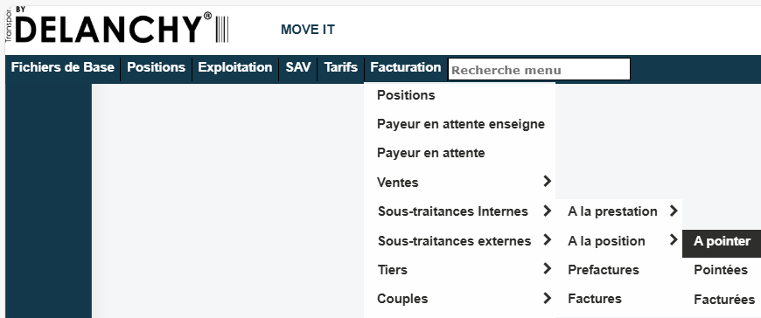
Je génère la préfacturation sous-traitance
3.
Je me rends dans le menu des positions clients à préfacturer :
  Facturation.
  Sous-traitances internes.
  À la position > À pointer.
L'écran affiche la liste des positions non facturées aux agences.

Slide 9
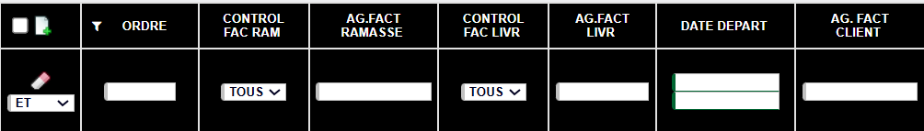
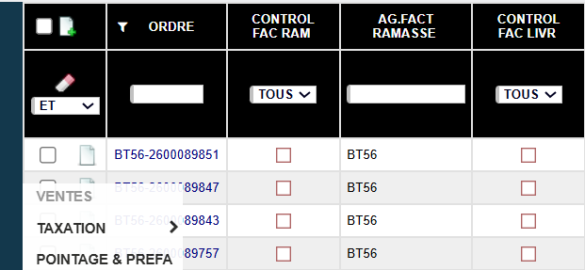
Je génère la préfacturation sous-traitance
3.
Je peux choisir de générer la préfacturation selon plusieurs critères :
  J’utilise les filtres dans la partie supérieure de l’écran.
Je sélectionne les positions pour lesquelles je souhaite générer une préfacturation.
Si je ne coche aucune position, le système prendra en compte toutes les positions (en tenant compte du filtre).
  Si je coche cette case, le système prendra en compte toutes les positions qui sont affichées sur cette page.
  Je peux également choisir les positions que je souhaite générer sur une préfacturation.
  Je sélectionne Traitements > POINTAGE ET PRÉFA.
Important : je ne peux pas pointer et préfacturer des positions non taxées (Control FAC = NON).

Slide 10
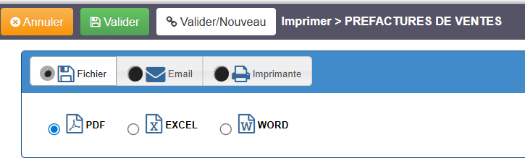
Je consulte et j’édite les préfactures
4.
J’accède à la liste des préfactures clients par le menu :
  Facturation > Ventes > préfactures.
J’accède à la liste des préfactures de sous-traitance par le menu :
  Facturation > Sous-traitances internes > préfactures.
Pour éditer l’ensemble de la préfacturation générée précédemment :
  Je clique sur cette icône.
  Puis je cliquer sur « Valider ».

Slide 11
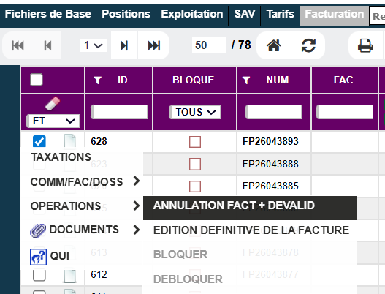
Je corrige une préfacture
5.
Pour corriger une préfacture, je dois l’annuler :
Depuis le menu des préfactures (client ou sous-traitance) je recherche, à l’aide des filtres si besoin, la préfacture que je dois corriger.
  Je la sélectionne.
  Je clique sur Traitements > OPÉRATIONS > ANNULATION FACT + DEVALID.
L’ensemble des positions composant cette préfacture rebasculent dans le menu des positions à pointer, je peux donc désormais modifier/corriger les taxations.

Slide 12
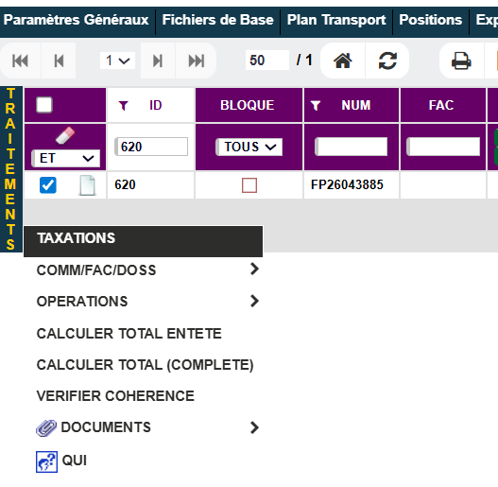
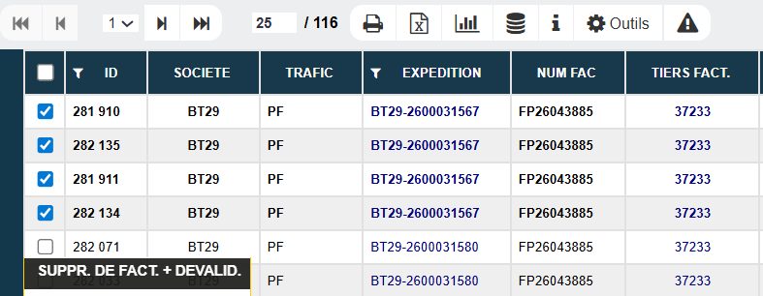
Je corrige une préfacture
5.
Pour corriger une partie d’une préfacture :
Je dois retirer les lignes à corriger :
  Je sélectionne la préfacture.
  Je clique sur Traitements > TAXATIONS.
Le détail de la préfacture apparaît :
  Je sélectionne les lignes à corriger pour qu’elles se retirent de la facture provisoire.
  Je clique sur Traitements > SUPPR. DE FACT. + DEVALID.
Ces lignes seront de nouveau dans le menu « ventes à la position > à pointer ».
Je pourrai donc les corriger et les repasser ensuite sur ma préfacture d’origine.

Slide 13
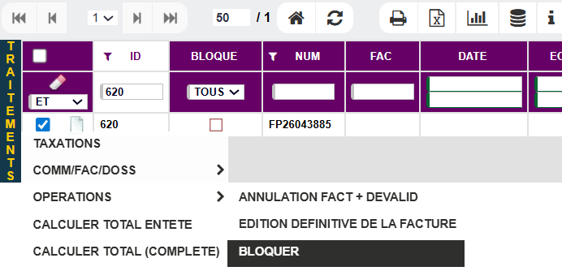
Je bloque une préfacture
6.
Tant que la facture définitive de mon client n’est pas éditée, à chaque lancement de préfacturation pour ce dernier,
sa préfacture va s’alimenter automatiquement.
1 préfacture = 1 facture
Si je souhaite bloquer une préfacture afin que d’autres positions ne viennent pas s’y ajouter :
  Je la sélectionne.
  Je clique sur le menu Traitements > OPÉRATIONS > BLOQUER.

Slide 14
Notes
……………………………………………………………………………………………………………………………………………………………………………………………………………………………………………………………................................. …………………………………………………………………………………………………………………………………………………………………………………………………………………………………………………………….................................
…………………………………………………………………………………………………………………………………………………………………………………………………………………………………………………………….................................
…………………………………………………………………………………………………………………………………………………………………………………………………………………………………………………………….................................
…………………………………………………………………………………………………………………………………………………………………………………………………………………………………………………………….................................
…………………………………………………………………………………………………………………………………………………………………………………………………………………………………………………………….................................
…………………………………………………………………………………………………………………………………………………………………………………………………………………………………………………………….................................

Slide 15
Notes
……………………………………………………………………………………………………………………………………………………………………………………………………………………………………………………………................................. …………………………………………………………………………………………………………………………………………………………………………………………………………………………………………………………….................................
…………………………………………………………………………………………………………………………………………………………………………………………………………………………………………………………….................................
…………………………………………………………………………………………………………………………………………………………………………………………………………………………………………………………….................................
…………………………………………………………………………………………………………………………………………………………………………………………………………………………………………………………….................................
…………………………………………………………………………………………………………………………………………………………………………………………………………………………………………………………….................................
…………………………………………………………………………………………………………………………………………………………………………………………………………………………………………………………….................................

Slide 16


|

